Slide 1

প্রিয় শিক্ষার্থী বৃন্দ, সবাইকে জানাই ফুলেল শুভেচ্ছা

Slide 2

পরিচিতি
মোঃ সাইফুল ইসলাম
সোনামুখী উচ্চ বিদ্যালয়, আক্কেলপুর, জয়পুরহাট।
দূরযোগ-০১৯১৬৩১৬১৬০
E-mail: saifulpcakkelpur@gmail.com, saifulpcakkelpur@yahoo.com

Slide 3
পাঠ পরিচিতিঃ
শ্রেণি-অষ্টম
বিষয়- বাংলাদেশ ও বিশ্বপরিচয়
অধ্যায়- সপ্তম( বাংলাদেশের রাষ্ট্র ও সরকার ব্যবস্থা)
পাঠ- ৪
সময়- ৫০ মিনিট
তারিখ- ১১/১২/১৩ খ্রিষ্টাব্দ

Slide 4



Slide 5
আজকের পাঠ
বাংলাদেশ সরকারের বিভিন্ন অঙ্গ ।

Slide 6
শিখনফল
সরকারের বিভিন্ন অঙ্গ সম্পর্কে লিখতে পারবে।
আইন বিভাগের কার্যাবলি উল্লেখ করতে পারবে।
সরকারের বিভিন্ন কার্যপ্রনালী বলতে পারবে।

Slide 7

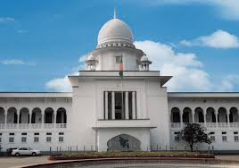
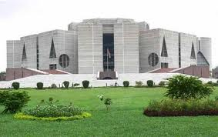
বাংলাদেশ সরকারের বিভিন্ন অঙ্গ
সচিবালয়
সুপ্রিমকোর্ট
সংসদ ভবন

Slide 8
সরকারের অঙ্গ কয়টি ও কি কি ? (একক কাজ)

Slide 9
সমাধান
সরকারের অঙ্গ ৩ টি। যথা-
১। আইন বিভাগ
২। বিচার বিভাগ
3। শাসন বিভাগ

Slide 10

সংসদের ভিডিও

Slide 11
আইন বিভাগের কার্যাবলি লিখ।(জোড়ায় কাজ)

Slide 12
সমাধান
১। সরকারের আয় ব্যয় নিয়ন্ত্রন করে ।
২। আইনের সংযোজন ও বিয়োজন করে
৩। সংবিধান প্রনয়ন ও সংশোধন করে।
৪। জাতীয় তহবিলের অভিভাবক হিসাবে দায়িত্ব পালন করে

Slide 13
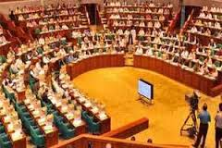
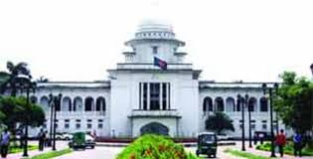
সুপ্রিম কোর্ট
সংসদ ভবনের ছবি

Slide 14
সরকারের বিভিন্ন অঙ্গের গঠন সম্পর্কে আলোচনা কর
(দলীয় কাজ)

Slide 15
সরকারের অঙ্গ ৩ টি। যথা-
১। আইন বিভাগ,
২। বিচার বিভাগ,
৩। শাসন বিভাগ
সমাধান

Slide 16
আইন বিভাগের কাজ আইন প্রণয়ন করা।
আমাদের আইন বিভাগ এক কক্ষ বিশিষ্ট্য।
বিচার বিভাগের কাজ অপরাধীদের বিচার করা। ।
রাষ্ট্রের শাসন বিভাগের কাজ যে বিভাগ পালন করে তা-ই শাসন বিভাগ।

Slide 17
আইন প্রনয়নের কাজ কোন বিভাগের-
ক। আইন বিভাগের
খ.বিচার বিভাগের
গ. শাসন বিভাগের
ঘ. মন্ত্রি পরিষদের
মূল্যায়ন

Slide 18
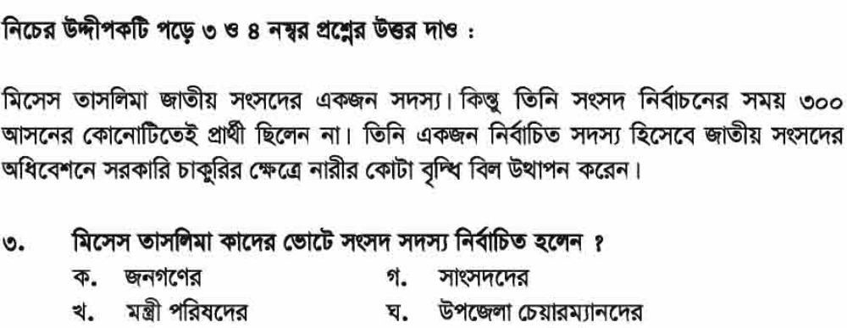

Slide 19
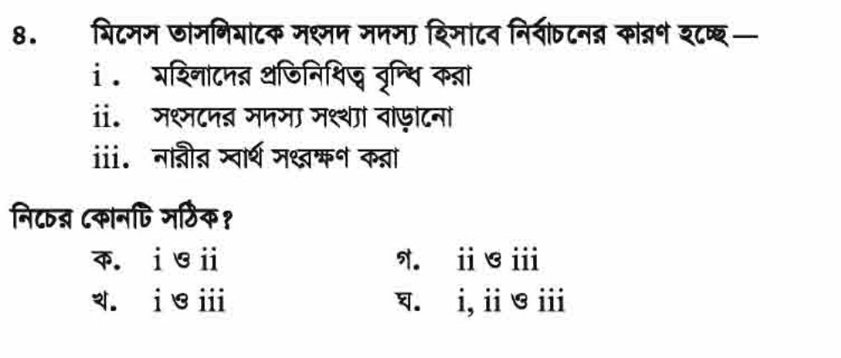

Slide 20
বাড়ির কাজ
রাষ্ট্রপতি ও চৌকিদার তারা দুজনই সরকারের ১ টি অংশ। অপরাধ তাদেরও হতে পারে । তাদের তদারকি ও জবাব দিহির ক্ষেত্র আছে।
প্রশ্ন- আইন সকলের জন্য সমান- তোমার উত্তরের স্বপক্ষে যুক্তি দাও।

Slide 21

সবাইকে ধন্যবাদ

